Slide 1
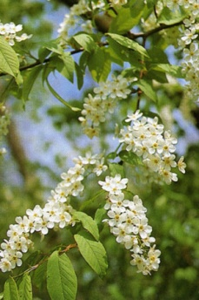
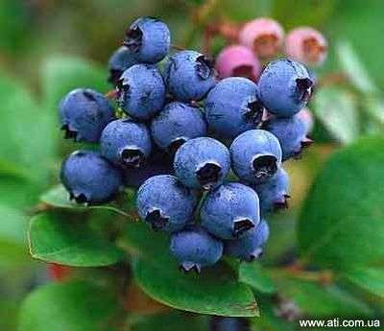
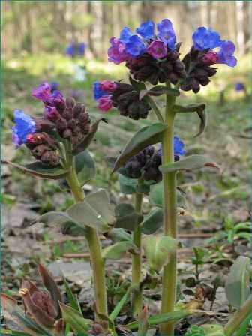
Растения Севера
черёмуха
медуница
голубика

Slide 2
Медуница
Медуница лекарственная
(легочница) — многолетнее
травянистое растение.
Листья с густым и мягким
опушением, бархатистые.
Растет медуница по тенистому
чернолесью в рощах и дубравах,
по лесным опушкам и полянкам,
среди кустарников.
Предпочитает песчаные почвы.

Slide 3
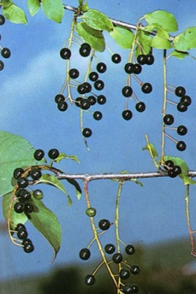
Черёмуха обыкновенная
Черемуха обыкновенная - дерево до 17 м. высотой или крупный кустарник.
Черемуха обыкновенная растет быстро, морозостойка, влаголюбива, теневынослива.
Плоды черные, шаровидные, блестящие, съедобные костянки с горьковатым привкусом.

Slide 4
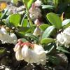
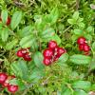
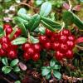
Брусника
Многолетнее растение.
Кустарник высотой от 10 до 30 сантиметров.
Дикая лесная ягода, растёт в тундре.

Slide 5
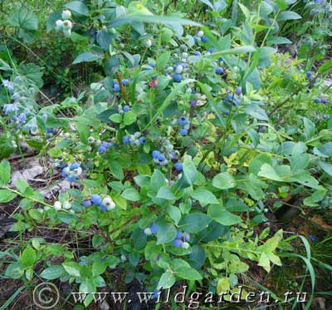
Голубика
Голубика является источником витаминов и ценным лекарственным растением для северных народов России.
Голубика обладает уникальными свойствами, которые защищают организм от воздействия радиоактивного излучения, поддерживают здоровье поджелудочной железы и кишечника.

Slide 6
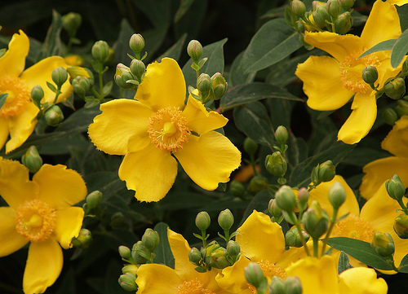
Зверобой
Волшебная трава, лекарственные средства на основе которой, помогают в лечении тысячи болезней.
Сырьем для лекарских снадобий служит верхняя часть зверобоя.
В качестве лекарства применяют чай из зверобоя, отвары, настойки и масло.

Slide 7
Спасибо за внимание!
Спасибо за внимание!

